Slide 1
深度学习数学原理初探
10月17日 师振华
Notes:
今天这个课程是大概讲一下神经网络和深度学习的一些基本概念和数学原理。
神经⽹络，⼀种美妙的受⽣物学启发的编程范式，可以让计算机从观测数据中进⾏学习
深度学习，⼀个强有⼒的⽤于神经⽹络学习的众多技术的集合
神经⽹络和深度学习⽬前给出了在图像识别、语⾳识别和⾃然语⾔处理领域中很多问题的最好解决⽅案。
神经⽹络是有史以来发明的最优美的编程范式之⼀。在传统的编程⽅法中，我们告诉计算机做什么，把⼤问题分成许多⼩的、精确定义的任务，计算机可以很容易地执⾏。相⽐之下，在神经⽹络中，我们不告诉计算机如何解决我们的问题。相反，它从观测数据中学习，找出它⾃⼰的解决问题的⽅法。
从数据中⾃动学习，听上去很有前途。然⽽，直到2006年，除了⽤于⼀些特殊的问题，我们仍然不知道如何训练神经⽹络去超越传统的⽅法。2006年，被称为“深度神经⽹络”的学习技术的发现引起了变⾰。这些技术现在被称为“深度学习”。它们已被进⼀步发展，今天深度神经⽹络和深度学习在计算机视觉、语⾳识别、⾃然语⾔处理等许多重要问题上都取得了显著的性能。他们正被⾕歌、微软、Facebook等公司⼤规模部署。

Slide 2
目录
神经网络
随机梯度下降
反向传播
总结
Notes:
今天讲的内容重点不是作为⼀个如何使⽤⼀些特定神经⽹络库的教程，找到一个库（如tensorflow什么的）通过一些教程和文档的确能快速解决一些问题，但如果想理解神经网络中究竟发生了什么那还是需要领悟神经网络工作的原理。技术来来去去但原理是永恒的。
我们将通过攻克一个具体的问题：让计算机识别手写数字，来学习神经网络和深度学习的核心理论。这个问题用常规的编程方法来解决是非常困难的，而用一个简单的神经网络来解决只需要几十行代码，没有什么特别的库。
今天讲的内容是一本网上的书叫做Neural Networks and Deep Learning，作者是Michael Nielsen是⼀位量⼦物理学家、科学作家、计算机编程研究⼈员。内容是这本书的前两章内容，主要涉及到神经网络、随机梯度下降、反向传播三个内容。

Slide 3
第一节 神经网络

Slide 4

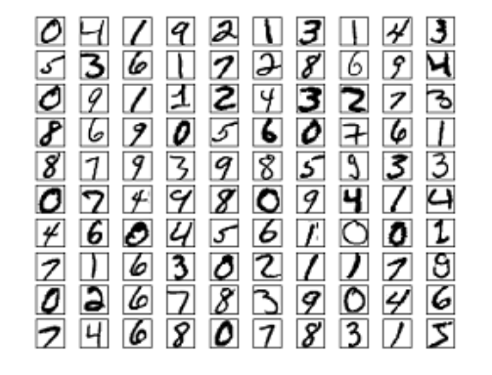
1.1 原型问题
Notes:
⼈类视觉系统是世界上众多奇迹之⼀。看看上⾯的⼿写数字序列。⼤多数⼈毫不费⼒就能够认出这些数字为504192。这么容易反⽽让⼈觉着迷惑了。在⼈类的每个脑半球中，有着⼀个初级视觉⽪层，常称为V1，包含1亿4千万个神经元及数百亿条神经元间的连接。但是⼈类视觉不是就只有V1，还包括整个视觉⽪层 —— V2、V3、V4 和 V5 —— 他们逐步地进⾏更加复杂的图像处理。⼈类的头脑就是⼀台超级计算机，通过数⼗亿年的进化不断地演变，最终能够极好地适应理解视觉世界的任务。识别⼿写数字也不是⼀件简单的事。尽管⼈类在理解我们眼睛展⽰出来的信息上⾮常擅长，但⼏乎所有的过程都是⽆意识地。所以，我们通常并不能体会⾃⾝视觉系统解决问题的困难。如果尝试写出程序来识别诸如上⾯的数字，就会明显感受到视觉模式识别的困难。 看起来⼈类⼀下⼦就能完成的任务变得特别困难。关于我们识别形状 —— “9顶上有⼀个圈，右下⽅则是⼀条竖线”这样的简单直觉 —— 实际上算法上就很难轻易表达出来了。⽽在你试着让这些识别规则越发精准时，就会很快陷⼊各种混乱的异常或者特殊情形的困境中。神经⽹络以另⼀种⽅式看待这个问题。其主要思想是获取⼤量的⼿写数字，常称作训练样本，然后开发出⼀个可以从这些训练样本中进⾏学习的系统。换⾔之，神经⽹络使⽤样本来⾃动推断出识别⼿写数字的规则。另外，通过增加训练样本的数量，⽹络可以学到更多关于⼿写数字的知识，这样就能够提升⾃⾝的准确性。所以，上⾯例⼦中我们只是展出了100个训练数字样本，⽽通过使⽤数千或者数百万或者数⼗亿的训练样本我们也许能够得到更好的⼿写数字识别器。

Slide 5
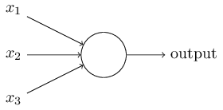

1.2 感知器
Notes:
感知器在20世纪五、六⼗年代由科学家发明。今天，使⽤其它⼈⼯神经元模型更为普遍，在今天的课程里以及更多现代的神经⽹络⼯作中，主要使⽤的是⼀种叫做S型神经元的神经元模型。我们很快会讲到S型神经元。但是要理解为什么S型神经元被定义为那样的⽅式，需要先花点时间来理解下感知器。感知器是如何⼯作的呢？⼀个感知器接受⼏个⼆进制输⼊，x1, x2, . . .，并产⽣⼀个⼆进制输出：⽰例中的感知器有三个输⼊，x1, x2, x3。通常可以有更多或更少输⼊。用一个简单的规则来计算输出。引⼊权重，w1, w2, ...，表⽰相应输⼊对于输出重要性的实数。神经元的输出，0或者1，则由分配权重后的总和∑jwjxj ⼩于或者⼤于⼀些阈值决定。和权重⼀样，阈值是⼀个实数，⼀个神经元的参数。⽤更精确的代数形式如下图：
这就是⼀个感知器所要做的事情，是一个基本的数学模型。我们可以将感知器看作依据权重来作出决策的东西。

Slide 6
1.2 感知器
假设周末就要来了，你听说你所在的城市有个车展。你喜欢车（模），正试着决定是否去参加。你也许会通过给三个因素设置权重来作出决定：
1. 天⽓好不好？w1
2. 你的⼥朋友会不会陪你去？w2
3. 举办的地点是否靠近地铁公交？（你没有车）w3
Notes:
你可以把这三个因素对应地⽤⼆进制变量x1,x2和x3来表⽰。例如，如果天⽓好，我们把x1=1，如果不好，x1=0。类似地，如果你的⼥朋友同去，x2=1，否则x2=0。x3也类似地表⽰交通情况。现在，假设你是个车迷，以⾄于即使你⼥朋友不感兴趣，也不管路有多难⾛都乐意去。但是也许你确实讨厌糟糕的天⽓，⽽且如果天⽓太糟你也没法出门。你可以使⽤感知器来给这种决策建⽴数学模型。⼀种⽅式是给天⽓权重选择为w1=6，其它条件为w2=2和w3=2。w1被赋予更⼤的值，表⽰天⽓对你很重要，⽐你的⼥朋友陪你，或者最近的交通站重要的多。最后，假设你将感知器的阈值设为 5。这样，感知器实现了期望的决策模型，只要天⽓好就输出1，天⽓不好则为0。对于你的男朋友或⼥朋友是否想去，或者附近是否有公共交通站，其输出则没有差别。
随着权重和阈值的变化，你可以得到不同的决策模型。例如，假设我们把阈值改为3 。那么感知器会按照天⽓好坏，或者结合交通情况和你⼥朋友同⾏的意愿，来得出结果。换句话说，它变成了另⼀个不同的决策模型。降低阈值则表⽰你更愿意去。很明显，感知器不是⼈做出决策使⽤的全部模型。但是这个例⼦说明了⼀个感知器如何能权衡不同的依据来做出决策。

Slide 7
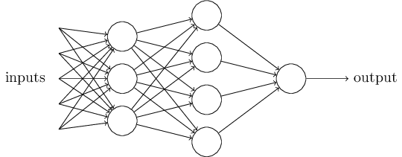

1.2 感知器
感知器网络
Notes:
刚刚的例子看上去也可以⼤致解释⼀个感知器⽹络能够做出微妙的决定：在这个⽹络中，第⼀列感知器——我们称其为第⼀层感知器——通过权衡输⼊依据做出三个⾮常简单的决定。那第⼆层的感知器呢？每⼀个都在权衡第⼀层的决策结果并做出决定。以这种⽅式，⼀个第⼆层中的感知器可以⽐第⼀层中的做出更复杂和抽象的决策。在第三层中的感知器甚⾄能进⾏更复杂的决策。以这种⽅式，⼀个多层的感知器⽹络可以从事复杂巧妙的决策。
我们简化感知器的数学描述。条件∑jwjxj看上去有些冗长，我们可以创建两个符号的变动来简化。第⼀个变动是把∑jwjxj改写成点乘，w·x≡∑jwjxj，这⾥w和x对应权重和输⼊，他们都是一个向量。第⼆个变动是把阈值移到不等式的另⼀边，定义成感知器的偏置b≡−threshold代替。⽤偏置⽽不是阈值，那么感知器的规则可以重写为最下面这个式子。
我们可以把偏置看作⼀种表⽰让感知器输出1（⽤⽣物学的术语，叫激活感知器）有多容易的估算。对于具有⼀个⾮常⼤偏置的感知器来说，输出1是很容易的。但是如果偏差是⼀个⾮常⼩的负数，输出1则很困难。引⼊偏置是描述感知器的⼀个⼩的变动，但它能引导更进⼀步的符号简化。因此，后面我们不再⽤阈值，⽽是⽤偏置。

Slide 8
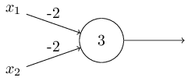
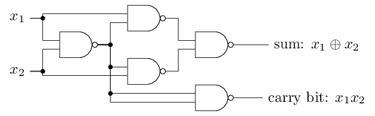
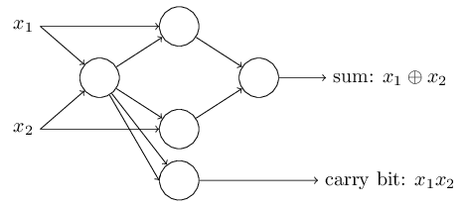
1.2 感知器
与非门
Notes:
前面我们已经描述过感知器是⼀种权衡依据来做出决策的⽅法。感知器被使用的另⼀种⽅式，是实现计算基本的逻辑功能，即我们通常认为的运算基础，例如“与”，“或”和“与⾮”。例如，假设我们有个两个输⼊的感知器，每个权重为−2，整体的偏置为3。这是我们的感知器：这样我们得到：输⼊00产⽣输出1，即(−2) ∗ 0 + (−2) ∗ 0 + 3 = 3是正数。但是输⼊ 11 产⽣输出 0，即 (−2) ∗ 1 + (−2) ∗ 1 + 3 = −1 是负数。如此感知器就实现了⼀个与⾮门！与⾮门的例⼦显⽰了我们可以⽤感知器来计算简单的逻辑功能。实际上，我们完全能⽤感知器⽹络来计算任何逻辑功能。原因是与⾮门是通⽤运算，那样，我们能在多个与⾮门之上构建出任何运算。例如，我们能⽤与⾮门构建⼀个电路，它把两个⼆进制数x1和x2相加。这需要计算按位求和，x1⊕x2，同时当x1和x2 都为1时进位设为1，即进位位正好是按位乘积x1x2：为了得到相等的感知器⽹络，把所有与⾮门替换为感知器，其具有两个输⼊、每个权重设为 −2，整体偏置为3。结果我们得到下面这个⽹络。
这个加法器的例⼦演⽰了⼀个感知器⽹络如何⽤于模拟包含很多与⾮门的电路。因为与⾮门在计算机运算中的通⽤性，由此可以得出感知器也同样适⽤的结论。
我们可以设计学习算法，能够⾃动调整感知器的权重和偏置。这种调整可以响应外部的刺激，⽽不需要⼀个程序员的直接⼲预。这些学习算法是我们能够以⼀种根本区别于传统逻辑门的⽅式使⽤⼈⼯神经元。有别于显式地设计与⾮或其它门，我们的神经⽹络能简单地学会解决问题，这些问题有时候直接⽤传统的电路设计是很难解决的。

Slide 9
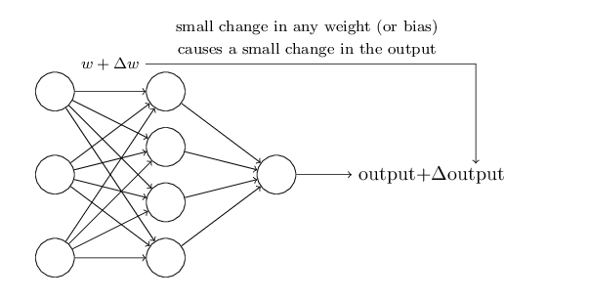
1.3 S形神经元
Notes:
学习算法听上去⾮常棒。但是我们怎样给⼀个神经⽹络设计这样的算法呢？假设我们有⼀个感知器⽹络，想要⽤它来解决⼀些问题。例如，⽹络的输⼊可以是⼀幅⼿写数字的扫描图像。我们想要⽹络能学习权重和偏置，这样⽹络的输出能正确分类这些数字。为了看清学习是怎样⼯作的，假设我们把⽹络中的权重（或者偏置）做些微⼩的改动。就像我们马上会看到的，这⼀属性会让学习变得可能。这个图简要⽰意我们想要的：如果对权重（或者偏置）的微⼩的改动真的能够仅仅引起输出的微⼩变化，那我们可以利⽤这⼀事实来修改权重和偏置，让我们的⽹络能够表现得像我们想要的那样。例如，假设⽹络错误地把⼀个“9”的图像分类为“8”。我们能够计算出怎么对权重和偏置做些⼩的改动，这样⽹络能够接近于把图像分类为“9”。然后我们要重复这个⼯作，反复改动权重和偏置来产⽣更好的输出。这时⽹络就在学习。当我们的⽹络只包含感知器时这不会发⽣。实际上，⽹络中单个感知器上⼀个权重或偏置的微⼩改动有时候会引起那个感知器的输出完全翻转，如 0变到1。那样的翻转可能接下来引起其余⽹络的⾏为以极其复杂的⽅式完全改变。因此，虽然你的“9”可能被正确分类，⽹络在其它图像上的⾏为很可能以⼀些很难控制的⽅式被完全改变。这使得逐步修改权重和偏置来让⽹络接近期望⾏为变得困难。也许有其它聪明的⽅式来解决这个问题。但是这不是显⽽易见地能让⼀个感知器⽹络去学习。

Slide 10
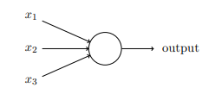


1.3 S形神经元
权重和偏置的微小改动只引起输出的微小变化
Notes:
我们可以引⼊⼀种称为S型神经元的新的⼈⼯神经元来克服这个问题。S型神经元和感知器类似，但是被修改为权重和偏置的微⼩改动只引起输出的微⼩变化。这对于让神经元⽹络学习起来是很关键的。描述下S型神经元。我们⽤描绘感知器的相同⽅式来描绘S型神经元：正如⼀个感知器，S型神经元有多个输⼊，x1,x2, ...。但是这些输⼊可以取0~1中的任意值，⽽不仅仅是0或1。例如，0.638 ... 是⼀个S型神经元的有效输⼊。同样，S型神经元对每个输⼊有权重，w1,w2, ...，和⼀个总的偏置b。但是输出不是0或1。相反，它现在是σ(w·x+b)，这⾥σ被称为S型函数，定义为：把它们放在⼀起来更清楚地说明，⼀个具有输⼊x1,x2...权重w1,w2...和偏置b的S型神经元的输出是：初看上去，S型神经元和感知器有很⼤的差别。如果不熟悉S型函数的代数形式，它看上去有点晦涩难懂。实际上，感知器和S型神经元之间有很多相似的地⽅，跨过理解上的障碍，S型函数的代数形式具有很多技术细节。为了理解和感知器模型的相似性，假设z≡w·x+b是⼀个很⼤的正数。那么pow(e,−z)≈0所以σ(z)≈1。即，当z=w·x+b很⼤并且为正，S 型神经元的输出近似为1，正好和感知器⼀样。相反地，假设z=w·x+b是⼀个很⼤的负数。那么pow(e,−z)→∞,σ(z)≈0。所以当z=w·x+b是⼀个很⼤的负数，S型神经元的⾏为也⾮常近似⼀个感知器。只有在w·x+b取中间值时，和感知器模型有⽐较⼤的偏离。

Slide 11
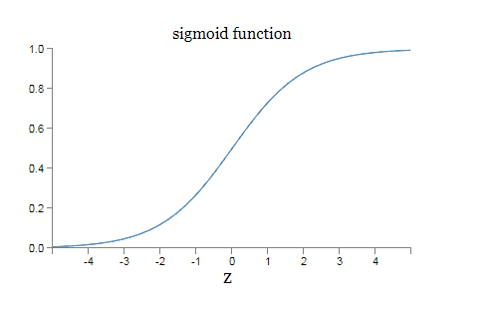
1.3 S形神经元
S形神经元σ函数的形状
Notes:
σ的代数形式⼜是什么？我们怎样去理解它呢？实际上，σ的精确形式不重要——重要的是这个函数绘制的形状。是这样：

Slide 12
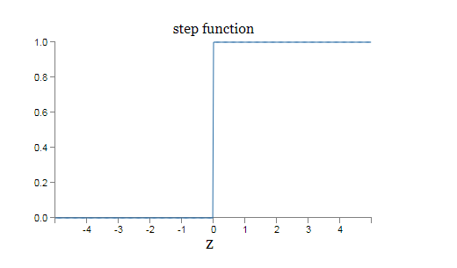
1.3 S形神经元
感知器的阶跃函数形状
Notes:
这个形状是阶跃函数平滑后的版本：
如果σ实际是个阶跃函数，既然输出会依赖于w·x+b是正数还是负数，那么S型神经元这时会退化成为⼀个感知器。

Slide 13

1.3 S形神经元
Notes:
利⽤实际的σ函数，我们得到⼀个就像上⾯说明的平滑的感知器。σ函数的平滑特性，是关键因素，⽽不是其细部形式。σ的平滑意味着权重和偏置的微⼩变化，即∆wj和∆b，会从神经元产⽣⼀个微⼩的输出变化 ∆output。微积分表明∆output可以很好地近似表⽰为下面这个式子：其中求和是在所有权重wj上进⾏的，⽽∂output/∂wj和∂output/∂b符号表⽰output分别对于wj和b的偏导数。上⾯偏导数的表达式意思⾮常简单：∆output是⼀个反映权重和偏置变化——即∆wj和∆b——的线性函数。这⼀线性使得选择权重和偏置的微⼩变化来达到输出的微⼩变化的运算变得容易。所以当S型神经元有更多和感知器相同的本质的⾏为时，计算如何改变权重和偏置来使输出改变会更加容易。我们应该如何解释⼀个S型神经元的输出呢？很明显，感知器和S型神经元之间⼀个很⼤的不同是S 型神经元不仅仅输出0或1。它可以输出0和1之间的任何实数，所以诸如0.173...或0.689...的值是合理的输出。这是⾮常有⽤的，例如，当我们想要输出来表⽰⼀个神经⽹络的图像像素输⼊的平均强度。但有时候这会是个⿇烦。假设我们希望⽹络的输出表⽰“输⼊图像是⼀个9”或“输⼊图像不是⼀个9”。很明显，如果输出是0或1是最简单的，就像⽤感知器。但是在实践中，我们可以设定⼀个约定来解决这个问题，例如，约定任何⾄少为0.5的输出为表⽰“这是⼀个 9”，⽽其它⼩于0.5的输出为表⽰“不是⼀个 9”。

Slide 14
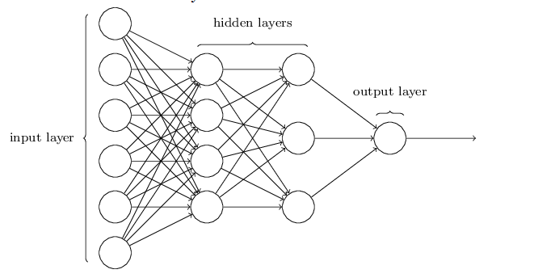
1.4 神经网络的架构
输入层、隐藏层、输出层
Notes:
这时一个神经网络的架构。这个⽹络中最左边的称为输⼊层，其中的神经元称为输⼊神经元。最右边的，即输出层包含有输出神经元，在本例中，输出层只有⼀个神经元。中间层，既然这层中的神经元既不是输⼊也不是输出，则被称为隐藏层。有些的⽹络仅有⼀个隐藏层，有些⽹络有多个隐藏层（如图里这个）。设计⽹络的输⼊输出层通常是⽐较直接的。例如，假设我们尝试确定⼀张⼿写数字的图像上是否写的是“9”。很⾃然地，我们可以将图⽚像素的强度进⾏编码作为输⼊神经元来设计⽹络。 如果图像是⼀个64×64的灰度图像，那么我们会需要64×64=4096个输⼊神经元，每个强度取0~1之间合适的值。输出层只需要包含⼀个神经元，当输出值⼩于0.5时表⽰“输⼊图像不是⼀个9”，⼤于0.5的值表⽰“输⼊图像是⼀个 9”。
相⽐于神经⽹络中输⼊输出层的直观设计，隐藏层的设计则堪称⼀门艺术。特别是，通过⼀些简单的经验法则来总结隐藏层的设计流程是不可⾏的。相反，神经⽹络的研究⼈员已经为隐藏层开发了许多设计最优法则，这有助于⽹络的⾏为能符合⼈们期望的那样。例如，这些法则可以⽤于帮助权衡隐藏层数量和训练⽹络所需的时间开销。

Slide 15
1.4 神经网络的架构
前馈神经网络
递归神经网络
Notes:
⽬前为⽌，我们讨论的神经⽹络，都是以上⼀层的输出作为下⼀层的输⼊。这种⽹络被称为前馈神经⽹络。这意味着⽹络中是没有回路的——信息总是向前传播，从不反向回馈。如果确实有回路，我们最终会有这样的情况：σ函数的输⼊依赖于输出。这将难于理解，所以我们不允许这样的环路。
然⽽，也有⼀些⼈⼯神经⽹络的模型，其中反馈环路是可⾏的。这些模型被称为递归神经⽹络。这种模型的设计思想，是具有休眠前会在⼀段有限的时间内保持激活状态的神经元。这种激活状态可以刺激其它神经元，使其随后被激活并同样保持⼀段有限的时间。这样会导致更多的神经元被激活，随着时间的推移，我们得到⼀个级联的神经元激活系统。因为⼀个神经元的输出只在⼀段时间后⽽不是即刻影响它的输⼊，在这个模型中回路并不会引起问题。递归神经⽹络⽐前馈⽹络影响⼒⼩得多，部分原因是递归⽹络的学习算法（⾄少⽬前为⽌）不够强⼤。但是递归⽹络仍然很有吸引⼒。它们原理上⽐前馈⽹络更接近我们⼤脑的实际⼯作。并且递归⽹络能解决⼀些重要的问题，这些问题如果仅仅⽤前馈⽹络来解决，则更加困难。

Slide 16
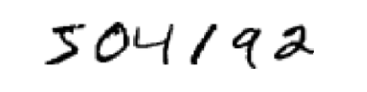


1.5 分类手写数字
Notes:
定义神经⽹络后，让我们回到⼿写识别上来。我们可以把识别⼿写数字的问题分成两个⼦问题。⾸先，我们希望有个⽅式把包含许多数字的图像分成⼀系列单独的图像，每个包含单个数字。例如，我们想要把上边的图像分成六个单独的图像，然后就可以对单独的图像进行识别。有很多途径可以解决分割的问题。⼀种⽅法是尝试不同的分割⽅式，⽤数字分类器对每⼀个切分⽚段打分。如果数字分类器对每⼀个⽚段的置信度都⽐较⾼，那么这个分割⽅式就能得到较⾼的分数；如果数字分类器在⼀或多个⽚段中出现问题，那么这种分割⽅式就会得到较低的分数。这种⽅法的思想是，如果分类器有问题，那么很可能是由于图像分割出错导致的。这种思想以及它的变化形式能够⽐较好地解决分割问题。
现在我们将专注于解决第⼆个问题，使⽤⼀个三层神经⽹络来识别单个数字。

Slide 17
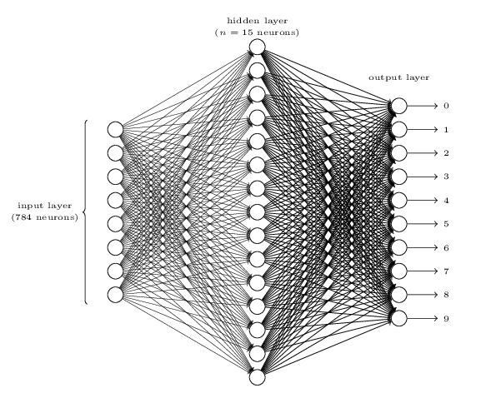
1.5 分类手写数字
Notes:
⽹络的输⼊层包含给输⼊像素的值进⾏编码的神经元。我们给⽹络的训练数据会有很多扫描得到的28×28的⼿写数字的图像组成，所有输⼊层包含有784=28×28个神经元。输⼊像素是灰度级的，值为0.0表⽰⽩⾊，值为1.0表⽰⿊⾊，中间数值表⽰逐渐暗淡的灰⾊。⽹络的第⼆层是⼀个隐藏层。我们⽤n来表⽰神经元的数量，我们将给n实验不同的数值。⽰例中⽤⼀个⼩的隐藏层来说明，仅仅包含n=15个神经元。⽹络的输出层包含有10个神经元。如果第⼀个神经元激活，即输出≈1，那么表明⽹络认为数字是⼀个0。如果第⼆个神经元激活，就表明⽹络认为数字是⼀个1。实际实现上，我们把输出神经元的输出赋予编号0到9，并计算出那个神经元有最⾼的激活值。⽐如，如果编号为6的神经元输出激活值最高，那么我们的⽹络认为输入图像最接近6。

Slide 18
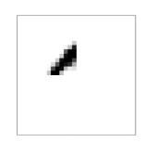
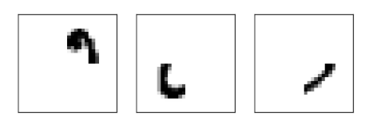
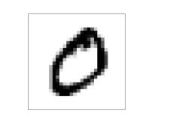
1.5 分类手写数字

Slide 19
第二节 随机梯度下降

Slide 20


2.1 MNIST数据集
60000幅用于训练数据的图像
10000幅用于测试数据的图像
输入样本(28x28=784维的向量)
输出向量
Notes:
现在我们有了神经⽹络的设计，它怎样可以学习识别数字呢？我们需要的第⼀样东西是⼀个⽤来学习的数据集——称为训练数据集。我们将使⽤MNIST数据集，其包含有数以万计的连带着正确分类器的⼿写数字的扫描图像。MNIST的名字来源于NIST——美国国家标准与技术研究所——收集的两个数据集改进后的⼦集。这是取⾃MNIST的⼀些图像：MNIST 数据分为两个部分。第⼀部分包含 60,000 幅⽤于训练数据的图像。这些图像扫描⾃ 250 ⼈的⼿写样本，他们中⼀半⼈是美国⼈⼝普查局的员⼯，⼀半⼈是⾼校学⽣。这些图像是 28 × 28 ⼤⼩的灰度图像。第⼆部分是 10,000 幅⽤于测试数据的图像，同样是 28 × 28 的灰度图 像。我们将⽤这些测试数据来评估我们的神经⽹络学会识别数字有多好。为了让其有好的的测试表现，测试数据取⾃和原始训练数据不同的另外⼀组 250 ⼈（尽管仍然分别是美国⼈⼝普查局和⾼校学⽣）。这有助于确保我们的系统能识别那些没有看到训练数据的⼈写的数字。我们将⽤符号 x 来表⽰⼀个训练输⼊。为了⽅便，把每个训练输⼊ x 看作⼀个 28 × 28 = 784 维的向量。每个向量中的项⽬代表图像中单个像素的灰度值。我们⽤ y = y(x) 表⽰对应的期望输出，这⾥y是⼀个10维的向量。例如，如果有⼀个特定的画成 6 的训练图像，x，那么 y(x) = (0, 0, 0, 0, 0, 0, 1, 0, 0, 0)T 则是⽹络的期望输出。注意这⾥ T 是转置操作，把⼀个⾏向量转换成⼀个列向量。

Slide 21

2.2 代价函数
二次代价函数(均方误差/MSE)
y(x)越接近a时，C(w,b)≈0
我们想要找到一系列能让代价更小的权重(w)和偏置(b)
为什么使用二次代价函数？
Notes:
我们希望有⼀个算法，能让我们找到权重和偏置，以⾄于⽹络的输出 y(x) 能够拟合所有的训练输⼊ x。为了量化我们如何实现这个⽬标，我们定义⼀个代价函数：这⾥w表⽰所有的⽹络中权重的集合，b是所有的偏置，n是训练输⼊数据的个数，a 是表⽰当输⼊为 x 时输出的向量，求和则是在总的训练输⼊ x 上进⾏的。当然，输出a取决于x, w和b，但是为了保持符号的简洁性，没有明确地指出这种依赖关系。符号∥v∥是指向量v的模。 我们把C称为⼆次代价函数；观察⼆次代价函数的形式我们可以看到C(w, b)是⾮负的，因为求和公式中的每⼀项都是⾮负的。此外，代价函数C(w, b)的值相当⼩，即 C(w, b) ≈ 0，准确地说，是当对于所有的训练输⼊x，y(x)接近于输出a时。因此如果我们的学习算法能找到合适的权重和偏置，使得 C(w, b) ≈ 0，它就能很好地⼯作。相反，当C(w, b)很⼤时就不怎么好了，那意味着对于⼤量地输⼊，y(x)与输出a相差很⼤。因此我们的训练算法的⽬的，是最⼩化权重和偏置的代价函数C(w, b)。换句话说，我们想要找到⼀系列能让代价尽可能⼩的权重和偏置。我们将采⽤称为梯度下降的算法来达到这个⽬的。
为什么要介绍⼆次代价呢？毕竟我们最初感兴趣的内容不是能正确分类的图像数量吗？为什么不试着直接最⼤化这个数量，⽽是去最⼩化⼀个类似⼆次代价的间接评量呢？这么做是因为在神经⽹络中，被正确分类的图像数量所关于权重和偏置的函数并不是⼀个平滑的函数。⼤多数情况下，对权重和偏置做出的微⼩变动完全不会影响被正确分类的图像的数量。这会导致我 们很难去解决如何改变权重和偏置来取得改进的性能。⽽⽤⼀个类似⼆次代价的平滑代价函数则能更好地去解决如何⽤权重和偏置中的微⼩的改变来取得更好的效果。这就是为什么我们⾸先专注于最⼩化⼆次代价，只有这样，我们之后才能测试分类精度。

Slide 22
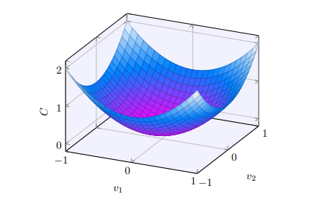
2.3 梯度下降
现在把精力集中在最小化一个多元函数上
简单起见，假设是一个二元函数
微积分解析最小值
Notes:
我们训练神经⽹络的⽬的是找到能最⼩化⼆次代价函数 C(w, b) 的权重和偏置。 这是⼀个适定问题，但是现在它有很多让我们分散精⼒的结构 —— 对权重 w 和偏置 b 的解释， 晦涩不清的 σ 函数，神经⽹络结构的选择，MNIST 等等。我们可以忽略结构中⼤部分， 把精⼒集中在最⼩化⽅⾯来理解它。现在让我们想象只要最⼩化⼀个给定的多元函数。我们打算使⽤⼀种被称为梯度下降的技术来解决这样的最⼩化问题。然后我们回到在神经⽹络中要最⼩化的特定函数上来。为了最⼩化 C(v)，想象 C 是⼀个只有两个变量 v1 和 v2 的函数：我们想要的是找到 C 的全局最⼩值。当然，对于上图的函数，我们⼀眼就能找到最⼩值。那 只意味着，也许我展⽰的函数过于简单了！通常函数 C 可能是⼀个复杂的多元函数，看⼀下就 能找到最⼩值可是不可能的。⼀种解决这个问题的⽅式是⽤微积分来解析最⼩值。我们可以计算导数去寻找 C 的极值点。 运⽓好的话，C 是⼀个只有⼀个或少数⼏个变量的函数。但是变量过多的话那就是噩梦。⽽且 神经⽹络中我们经常需要⼤量的变量——最⼤的神经⽹络有依赖数亿权重和偏置的代价函数，极 其复杂。⽤微积分来计算最⼩值已经不可⾏了。微积分是不能⽤了。幸运的是，有⼀个漂亮的推导法暗⽰有⼀种算法能得到很好的效 果。⾸先把我们的函数想象成⼀个⼭⾕。只要瞄⼀眼上⾯的绘图就不难理解。我们想象有⼀个⼩球从⼭⾕的斜坡滚落下来。⽇常经验告诉我们这个球最终会滚到⾕底。也许我们可以⽤这⼀想法来找到函数的最⼩值？我们会为⼀个（假想的）球体随机选择⼀个起始位置，然后 模拟球体滚落到⾕底的运动。我们可以通过计算C的导数（或者⼆阶导数）来简单模拟——这些导数会告诉我们⼭⾕中局部“形状”的⼀切，由此知道我们的球将怎样滚动。

Slide 23




2.3 梯度下降
Notes:
为了更精确地描述这个问题，我们思考⼀下，当我们在v1和v2⽅向分别将球体移动⼀个很⼩的量，即∆v1和∆v2 时，球体将会发⽣什么情况。微积分告诉我们 C 将会有如下变化：我们要寻找⼀种选择 ∆v1 和 ∆v2 的⽅法使得 ∆C 为负；即，我们选择它们是为了让球体滚落。为了弄明⽩如何选择，需要定义 ∆v 为 v 变化的向量，∆v ≡ (∆v1, ∆v2) T，T 是转置符号。然后我们也定义 C 的梯度为偏导数的向量，( ∂C ∂v1 , ∂C ∂v2 )T 。我们⽤ ∇C 来表⽰梯度向量，即：有了这些定义，∆C 的表达式可以被重写为第四个方程：
这个表达式解释了为什么 ∇C 被称为梯度向量：∇C 把 v 的变化关联为 C 的变化，正如我们期望的⽤梯度来表⽰。

Slide 24





2.3 梯度下降
由于
所以保证了
所以按照右上公式的规则去改变v，C会一直减少不会增加，直至接近于全局最小值
Notes:
这个⽅程让我们看到了如何选取 ∆v 才能让 ∆C 为负数。假设我们选取：-eta乘上代价函数的梯度
这⾥的η是个很⼩的正数（称为学习速率）。第三个方程告诉我们 ∆C ≈ −η∇C·∇C = −η∥∇C∥ 2。 由于 ∥∇C∥ 2 ≥ 0，这保证了 ∆C ≤ 0，也就是说，如果我们按照第二个⽅程的规则去改变 v，那么C会 ⼀直减⼩，不会增加。（当然，要在第一个⽅程的近似约束下）。这正是我们想要的特性！因此我们把图中第二个⽅程 ⽤于定义球体在梯度下降算法下的“运动定律”。也就是说，我们⽤⽅程2计算 ∆v，来移动球体的位置 v： v
然后我们⽤它再次更新规则来计算下⼀次移动。如果我们反复持续这样做，我们将持续减⼩ C 直到 —— 正如我们希望的 —— 获得⼀个全局的最⼩值。

Slide 25
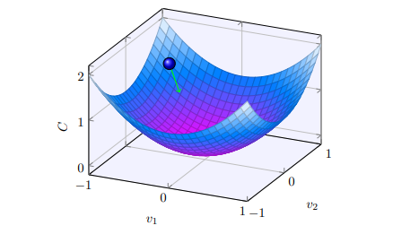
2.3 梯度下降
总结一下：
梯度下降算法的工作方式就是重复计算梯度∇C，然后沿着相反的方向移动
就像图中小球一样向山谷中滚落

Slide 26
2.3 梯度下降
学习速率 η的选择
足够小才能使方程 得到很好的近似
太小的话会使△v的变化极小，梯度下降算法就会运行的非常缓慢
真正实现中 η通常是变化的
Notes:
为了使梯度下降能够正确地运⾏，我们需要选择⾜够⼩的学习速率 η 使得⽅程 能得到很好的近似。如果不这样，我们会以 ∆C>0没有下降到全局最低点结束，这显然不好。同时，我们也不想η太⼩，因为这会使 ∆v 的变化极⼩，梯度下降算法就会运⾏得⾮常缓慢。在真正的实现中，η通常是变化的，以⾄下降⽅程能保持很好的近似度，但算法⼜不会太慢。

Slide 27





2.3 梯度下降
对于多元函数C(v1,v2,v3,…,vm)
Notes:
刚刚解释了具有两个变量的函数C的梯度下降。事实上，即使 C 是⼀个具有更多变量的函数也能很好地⼯作。我们假设C是⼀个有 m 个变量 v1, . . . , vm 的多元函数。那么对C中⾃变量的变化∆v=(∆v1, . . . , ∆vm) T，∆C 将会变为：
这⾥的梯度 ∇C 是向量：
正如两个变量的情况，我们可以选取：
∆C 的（近似）表达式也能保证是负数。这给了我们⼀种⽅式从梯度中去取得最⼩值，即使 C 是任意的多元函数，我们也能重复运⽤更新规则。
这个更新规则就叫做梯度下降算法。这给我们提供了⼀种⽅式去通过重复改变v来找到函数C的最⼩值。这个规则并不总是有效的，让我们⽆法从梯度下降来求得函数C的全局最⼩值
但在实践中，梯度下降算法通常⼯作地⾮常好，在神经⽹络中这是⼀种⾮常有效的⽅式去求代价函数的最⼩值， 进⽽促进⽹络⾃⾝的学习。

Slide 28
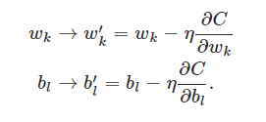


2.4 随机梯度下降
用权重和偏置代替参数v
代价函数遍历所有样本取均值
当输入的数据量过大时，训练会非常缓慢
随机梯度下降，随机选取⼩量训练输⼊样本计算∇Cx，进⽽估算梯度 ∇C
Notes:
我们怎么在神经⽹络中⽤梯度下降算法去学习呢？其思想就是利⽤梯度下降算法去寻找能使得代价⽅程取得最⼩值的权重 wk 和偏置 bl。为了清楚这是如何⼯作的，我们将⽤权重和偏置代替变量 vj。也就是说，现在“位置”变量有两个分量组成：wk 和 bl，⽽梯度向量 ∇C 则 有相应的分量 ∂C/∂wk 和 ∂C/∂bl。⽤这些分量来写梯度下降的更新规则，我们得到：
应⽤梯度下降规则有很多挑战。我们先回顾⼆次代价方程。注意这个代价函数有着这样的形式 C = 1 n ∑ x Cx， 即，它是遍及每个训练样本代价 Cx ≡ ∥y(x)−a∥ 2 2 的平均值。在实践中，为了计算梯度 ∇C，我们需要为每个训练输⼊ x 单独地计算梯度值 ∇Cx，然后求平均值，∇C = 1 n ∑ x ∇Cx。不幸的是， 当训练输⼊的数量过⼤时会花费很⻓时间，这样会使学习变得相当缓慢。 有种叫做随机梯度下降的算法能够加速学习。其思想就是通过随机选取⼩量训练输⼊样本来 计算 ∇Cx，进⽽估算梯度 ∇C。通过计算少量样本的平均值我们可以快速得到⼀个对于实际梯度 ∇C 的很好的估算，这有助于加速梯度下降，进⽽加速学习过程。

Slide 29


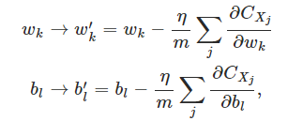
2.4 随机梯度下降
随机梯度下降通过随机选取⼩量的 m 个训练输⼊来⼯作
我们将这些随机的 训练输⼊标记为 X1, X2, . . . , Xm，并把它们称为⼀个⼩批量数据（mini-batch）
Notes:
更准确地说，随机梯度下降通过随机选取⼩量的 m 个训练输⼊来⼯作。我们将这些随机的 训练输⼊标记为 X1, X2, . . . , Xm，并把它们称为⼀个⼩批量数据（mini-batch）。假设样本数量 m ⾜够⼤，我们期望 ∇CXj 的平均值⼤致相等于整个 ∇Cx 的平均值，即：
这⾥的第⼆个求和符号是在整个训练数据上进⾏的。交换两边我们得到第二个式子
证实了我们可以通过仅仅计算随机选取的⼩批量数据的梯度来估算整体的梯度。为了将其明确地和神经⽹络的学习联系起来，假设 wk 和 bl 表⽰我们神经⽹络中权重和偏置。 随即梯度下降通过随机地选取并训练输⼊的⼩批量数据来⼯作，

Slide 30
2.4 随机梯度下降
训练迭代期（epoch）
在线或者递增学习
Notes:
其中两个求和符号是在当前⼩批量数据中的所有训练样本 Xj 上进⾏的。然后我们再挑选另⼀随机选定的⼩批量数据去训练。直到我们⽤完了所有的训练输⼊，这被称为完成了⼀个训练迭代期（epoch）。然后我们就会开始⼀个新的训练迭代期。
我们可以把随机梯度下降想象成⼀次⺠意调查：在⼀个⼩批量数据上采样⽐对⼀个完整数据 集进⾏梯度下降分析要容易得多，正如进⾏⼀次⺠意调查⽐举⾏⼀次全⺠选举要更容易。例如， 如果我们有⼀个规模为 n = 60, 000 的训练集，就像 MNIST，并选取⼩批量数据 ⼤⼩为 m = 10， 这意味着在估算梯度过程中加速了 6, 000 倍！当然，这个估算并不是完美的 —— 存在统计波动 —— 但是没必要完美：我们实际关⼼的是在某个⽅向上移动来减少 C，⽽这意味着我们不需要梯度的精确计算。在实践中，随机梯度下降是在神经⽹络的学习中被⼴泛使⽤、⼗分有效的技术，
• 梯度下降算法⼀个极端的版本是把⼩批量数据的⼤⼩设为 1。即，假设⼀个训练输⼊ x，我 们按照规则 wk → w ′ k = wk − η∂Cx/∂wk 和 bl → b ′ l = bl − η∂Cx/∂bl 更新我们的权重和偏 置。然后我们选取另⼀个训练输⼊，再⼀次更新权重和偏置。如此重复。这个过程被称为 在线、online、或者递增学习。在 online 学习中，神经⽹络在⼀个时刻只学习⼀个训练输⼊（正如⼈类做的）。

Slide 31
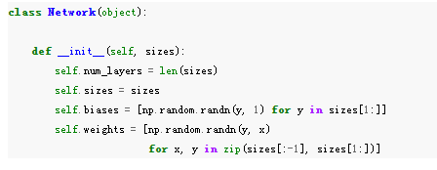
2.5 程序实现
MNIST
NumPy
Notes:
Network 对象中的偏置和权重都是被随机初始化的，使⽤ Numpy 的 np.random.randn 函数来⽣ 成均值为 0，标准差为 1 的⾼斯分布。这样的随机初始化给了我们的随机梯度下降算法⼀个起点。注意 Network 初始化代码假设第⼀层神经元是⼀个输⼊层，并对这些神经元不设置任何偏置， 因为偏置仅在后⾯的层中⽤于计算输出。
偏置和权重以 Numpy 矩阵列表的形式存储。例如 net.weights[1] 是⼀个存储着连接第⼆层和第三层神经元权重的 Numpy 矩阵。既然 net.weights[1] 相当冗⻓，让我们⽤ w 表⽰矩阵。矩阵的 wjk 是连接第⼆层的 k th 神经元和第三层的 j th 神经元的权重。

Slide 32
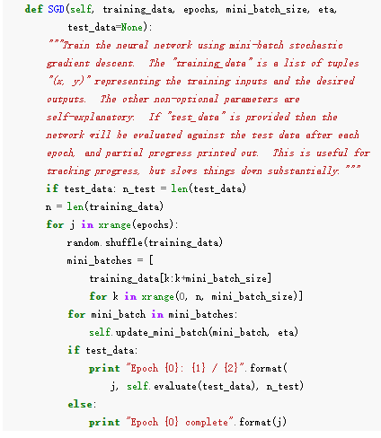
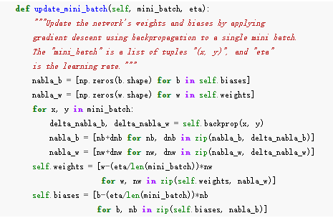
2.5 程序实现
Notes:
training_data 是⼀个 (x, y) 元组的列表，表⽰训练输⼊和其对应的期望输出。变量 epochs 和 mini_batch_size迭代期数量，和采样时的⼩批量数据的⼤⼩。eta 是学习速率，η。
在每个迭代期，它⾸先随机地将训练数据打乱，然后将它分成多个适当⼤⼩的⼩批量数据。这是⼀个简单的从训练数据的随机采样⽅法。然后对于每⼀个 mini_batch 我们应⽤⼀次梯度下降。这是通过代码 self.update_mini_batch(mini_batch, eta) 完成的，它仅仅使⽤ mini_batch 中的训练数据，根据单次梯度下降的迭代更新⽹络的权重和偏置。
这⾏调⽤了⼀个称为反向传播的算法，⼀种快速计算代价函数的梯度的⽅法。因此 update_mini_batch 的⼯作仅仅是对 mini_batch 中的每⼀个训练样本计算梯度，然后适当地更 新 self.weights 和 self.biases。
反向传播这个函数稍后介绍

Slide 33
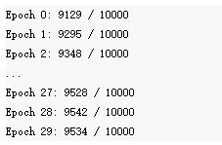
2.6 迈向深度学习
复杂的算法 ≤ 简单的学习算法 + 好的训练数据
Notes:
上面这个简单的经过训练的神经网络最后给出了百分之95的识别率
⽬前，精⼼设计的神经⽹络胜过任何其它解决 MNIST 的技术，现在（2013）的纪录是从 10, 000 图像中正确分类 9, 979 个。
通常，当编程 时我们相信解决⼀个类似识别 MNIST 数字的问题需要⼀个复杂的算法。但是即使是刚才提到的 Wan 等⼈的论⽂中⽤的神经⽹络，只涉及到相当简单的算法、和我们在这⼀章中已经看到的算 法的变化形式。所有的复杂性⾃动从训练数据学习。在某种意义上，我们的结果和那些在更深 奥的论⽂中都有的寓意是，对有些问题：

Slide 34
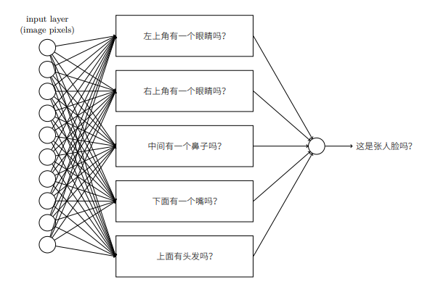
2.6 迈向深度学习
Notes:
虽然我们的神经⽹络给出了令⼈印象深刻的表现，但这样的表现带有⼏分神秘。⽹络中的权 重和偏置是被⾃动发现的。这意味着我们不能⽴即解释⽹络怎么做的、做了什么。我们能否找 到⼀些⽅法来理解我们的⽹络通过什么原理分类⼿写数字？并且，在知道了这些原理后，我们 能做得更好吗？在⼈⼯智能的早期研究阶段，⼈们希望在构建⼈⼯智能的努⼒过程中，也同时能够帮助我们理解智能背后的机制，以及⼈类⼤脑的 运转⽅式。但结果可能是我们既不能够理解⼤脑的机制，也不能够理解⼈⼯智能的机制。为解决这些问题，让我们重新思考⼀下我在本章开始时所给的⼈⼯神经元的解释，作为⼀种 衡量证据的⽅法。假设我们要确定⼀幅图像是否显⽰有⼈脸。我们可以⽤解决⼿写识别问题的相同⽅式来攻克这个问题 —— ⽹络的输⼊是图像中的像素， ⽹络的输出是⼀个单个的神经元⽤于表明“是的，这是⼀张脸”或“不，这不是⼀张脸”。 假设我们就采取了这个⽅法，但接下来我们先不去使⽤⼀个学习算法。⽽是去尝试亲⼿设计 ⼀个⽹络，并为它选择合适的权重和偏置。我们要怎样做呢？暂时先忘掉神经⽹络，我们受到 启发的⼀个想法是将这个问题分解成⼦问题：图像的左上⻆有⼀个眼睛吗？右上⻆有⼀个眼睛 吗？中间有⼀个⿐⼦吗？下⾯中央有⼀个嘴吗？上⾯有头发吗？诸如此类。如果⼀些问题的回答是“是”，或者甚⾄仅仅是“可能是”，那么我们可以作出结论这个图像 可能是⼀张脸。相反地，如果⼤多数这些问题的答案是“不是”，那么这张图像可能不是⼀张脸。当然，这仅仅是⼀个粗略的想法，⽽且它存在许多缺陷。也许有个⼈是秃头，没有头发。也 许我们仅仅能看到脸的部分，或者这张脸是有⻆度的，因此⼀些⾯部特征是模糊的。不过这个 想法表明了如果我们能够使⽤神经⽹络来解决这些⼦问题，那么我们也许可以通过将这些解决 ⼦问题的⽹络结合起来，构成⼀个⼈脸检测的神经⽹络。

Slide 35
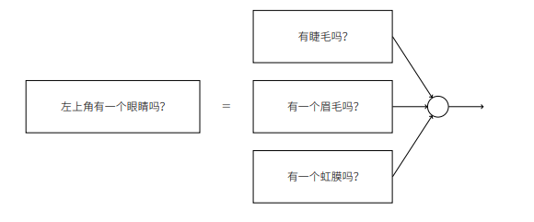
2.6 迈向深度学习
Notes:
⼦⽹络也可以被继续分解，这看上去很合理。假设我们考虑这个问题：“左上⻆有⼀个眼睛 吗？”。这个问题可以被分解成这些⼦问题：“有⼀个眉⽑吗？”，“有睫⽑吗？”，“有虹膜吗？”，等 等。当然这些问题也应该包含关于位置的信息 —— 诸如“在左上⻆有眉⽑，上⾯有虹膜吗？”—— 但是让我们先保持简单。回答问题“左上⻆有⼀个眼睛吗？”的⽹络能够被分解成：这些⼦问题也同样可以继续被分解，并通过多个⽹络层传递得越来越远。最终，我们的⼦⽹ 络可以回答那些只包含若⼲个像素点的简单问题。举例来说，这些简单的问题可能是询问图像 中的⼏个像素是否构成⾮常简单的形状。这些问题就可以被那些与图像中原始像素点相连的单 个神经元所回答。

Slide 36
2.6 迈向深度学习
包含这种多层结构 —— 两层或更多隐藏层 —— 的⽹络被称为深度神经⽹络。
Notes:
这些⼦问题也同样可以继续被分解，并通过多个⽹络层传递得越来越远。最终，我们的⼦⽹ 络可以回答那些只包含若⼲个像素点的简单问题。举例来说，这些简单的问题可能是询问图像 中的⼏个像素是否构成⾮常简单的形状。这些问题就可以被那些与图像中原始像素点相连的单 个神经元所回答。 最终的结果是，我们设计出了⼀个⽹络，它将⼀个⾮常复杂的问题 —— 这张图像是否有⼀张 ⼈脸 —— 分解成在单像素层⾯上就可回答的⾮常简单的问题。它通过⼀系列多层结构来完成， 在前⾯的⽹络层，它回答关于输⼊图像⾮常简单明确的问题，在后⾯的⽹络层，它建⽴了⼀个 更加复杂和抽象的层级结构。包含这种多层结构 —— 两层或更多隐藏层 —— 的⽹络被称为深度 神经⽹络。

Slide 37
第三节 反向传播
Notes:
我们看到了神经⽹络如何使⽤梯度下降算法来学习他们⾃⾝的权重和偏置。但是， 这⾥还留下了⼀个问题：我们并没有讨论如何计算代价函数的梯度。这是很⼤的缺失！在本章， 我们会解释计算这些梯度的快速算法，也就是反向传播（backpropagation）。 反向传播算法最初在1970年代被提及，但是⼈们直到DavidRumelhart、GeoffreyHinton和 RonaldWilliams的著名的1986年的论⽂中才认识到这个算法的重要性。这篇论⽂描述了对⼀ 些神经⽹络反向传播要⽐传统的⽅法更快，这使得使⽤神经⽹络来解决之前⽆法完成的问题变 得可⾏。现在，反向传播算法已经是神经⽹络学习的重要组成部分了。 本章在全书的范围内要⽐其他章节包含更多的数学内容。如果你不是对数学特别感兴趣，那 么可以跳过本章，将反向传播当成⼀个⿊盒，忽略其中的细节。那么为何要研究这些细节呢？ 答案当然是理解。反向传播的核⼼是⼀个对代价函数C关于任何权重w（或者偏置b）的偏 导数∂C/∂w的表达式。这个表达式告诉我们在改变权重和偏置时，代价函数变化的快慢。尽管 表达式会有点复杂，不过⾥⾯也包含⼀种美感，就是每个元素其实是拥有⼀种⾃然的直觉上的 解释。所以反向传播不仅仅是⼀种学习的快速算法。实际上它让我们细致领悟如何通过改变权 重和偏置来改变整个⽹络的⾏为。因此，这也是学习反向传播细节的重要价值所在。 如上⾯所说，如果你想要粗览本章，或者直接跳到下⼀章，都是可以的。剩下的内容即使你 是把反向传播看做⿊盒也是可以掌握的。当然，后⾯章节中也会有部分内容涉及本章的结论，所 以会常常给出本章的参考。不过对这些知识点，就算你对推导的细节不太清楚你还是应该要理 解主要结论。

Slide 38
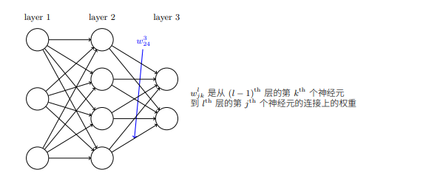
3.1神经⽹络中使⽤矩阵快速计算输出的⽅法
Notes:
在讨论反向传播前，我们先熟悉⼀下基于矩阵的算法来计算⽹络的输出。事实上，我们在上 ⼀章的最后已经能够看到这个算法了，但是我在那⾥很快地略过了，所以现在让我们仔细讨论 ⼀下。特别地，这样能够⽤相似的场景帮助我们熟悉在反向传播中使⽤的矩阵表⽰。 我们⾸先给出⽹络中权重的清晰定义。我们使⽤wljk表⽰从(l−1)th层的kth个神经元到lth 层的jth个神经元的链接上的权重。例如，下图给出了⽹络中第⼆层的第四个神经元到第三层的 第⼆个神经元的链接上的权重：
这样的表⽰粗看⽐较奇怪，需要花⼀点时间消化。但是，后⾯你会发现这样的表⽰会⽐较⽅ 便也很⾃然。奇怪的⼀点其实是下标j和k的顺序。你可能觉得反过来更加合理。但我接下来 会告诉你为什么要这样做。

Slide 39
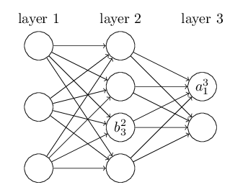
3.1神经⽹络中使⽤矩阵快速计算输出的⽅法
偏置b
激活值a
Notes:
我们对⽹络的偏置和激活值也会使⽤类似的表⽰。显式地，我们使⽤bl j表⽰在lth层第jth 个神经元的偏置，使⽤al j表⽰lth层第jth个神经元的激活值。下⾯的图清楚地解释了这样表⽰ 的含义：

Slide 40
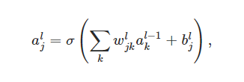




3.1神经⽹络中使⽤矩阵快速计算输出的⽅法
向量化函数，函数作用到向量中的每个元素
z带权输⼊
Notes:
有了这些表⽰，lth层的第jth个神经元的激活值al j就和(l−1)th层的激活值通过⽅程关联 起来了（对⽐公式(4)和上⼀章的讨论）：
其中求和是在(l−1)th层的所有k个神经元上进⾏的。为了⽤矩阵的形式重写这个表达式， 我们对每⼀层l都定义⼀个权重矩阵wl。权重矩阵wl的元素正是连接到lth层神经元的权重， 更确切地说，在第jth⾏第kth列的元素是wljk。类似的，对每⼀层l，定义⼀个偏置向量，bl。 你已经猜到这些如何⼯作了——偏置向量的每个元素其实就是前⾯给出的bl j，每个元素对应于 lth层的每个神经元。最后，我们定义激活向量al，其元素是那些激活值al j。 最后我们需要引⼊向量化函数（如σ）来按照矩阵形式重写公式(23)。在上⼀章，我们其实 已经碰到向量化了，其含义就是作⽤函数（如σ）到向量v中的每个元素。我们使⽤σ(v)表⽰ 这种按元素进⾏的函数作⽤。所以，σ(v)的每个元素其实满⾜σ(v)j = σ(vj)。给个例⼦，如果
我们的作⽤函数是f(x) = x2，那么向量化的f的函数作⽤就起到下⾯的效果：
也就是说，向量化的f仅仅是对向量的每个元素进⾏了平⽅运算。 了解了这些表⽰，⽅程(23)就可以写成下⾯这种美妙⽽简洁的向量形式了：
这个表达式给出了⼀种更加全局的思考每层的激活值和前⼀层激活值的关联⽅式：我们仅仅 ⽤权重矩阵作⽤在激活值上，然后加上⼀个偏置向量，最后作⽤σ函数1。这种全局的观点相⽐ 神经元层⾯的观点常常更加简明（没有更多的索引下标了！）。把它看做是在保留清晰认识的前 提下逃离下标困境的⽅法。在实践中，表达式同样很有⽤，因为⼤多数矩阵库提供了实现矩阵 乘法、向量加法和向量化的快速⽅法。实际上，上⼀节的代码其实已经隐式使⽤了这种表达式 来计算⽹络⾏为。 在使⽤⽅程(25)计算al 的过程中，我们计算了中间量zl ≡ wlal−1 + bl。这个量其实是 ⾮常有⽤的：我们称zl 为l层神经元的带权输⼊。在本章后⾯，我们会充分利⽤带权输⼊ zl。⽅程(25)有时候会以带权输⼊的形式写作al = σ(zl)。同样要指出的是zl的每个元素是 zl j =∑k wljkal−1 k + bl j，其实zl j就是第l层第j个神经元的激活函数的带权输⼊。

Slide 41



3.2 关于代价函数的两个假设
代价函数可以写成每个训练样本x上的代价函数Cx的均值
Notes:
反向传播的⽬标是计算代价函数C分别关于w和b的偏导数∂C/∂w和∂C/∂b。为了让反向传播可⾏，我们需要做出关于代价函数的两个主要假设。在给出这两个假设之前，我们先看看具体的⼀个代价函数。我们会使⽤上⼀节使⽤的⼆次代价函数（参⻅⽅程(6)）。按照上⼀节给出的表⽰，⼆次代价函数有下列形式：
其中n是训练样本的总数；求和运算遍历了每个训练样本x；y = y(x)是对应的⽬标输出；L表⽰⽹络的层数；aL = aL(x)是当输⼊是x时的⽹络输出的激活值向量。
好了，为了应⽤反向传播，我们需要对代价函数C做出什么样的前提假设呢？第⼀个假设就是代价函数可以被写成⼀个在每个训练样本x上的代价函数Cx的均值。这是关于⼆次代价函数的例⼦，其中对每个独⽴的训练样本其代价是 Cx = 1 2||y−aL||2。这个假设对书 中提到的其他任何⼀个代价函数也都是必须满⾜的。
需要这个假设的原因是反向传播实际上是对⼀个独⽴的训练样本计算了∂Cx/∂w和∂Cx/∂b。 然后我们通过在所有训练样本上进⾏平均化获得∂C/∂w和∂C/∂b。实际上，有了这个假设，我们会认为训练样本x已经被固定住了，丢掉了其下标，将代价函数Cx看做C。最终我们会把下标加上，现在为了简化表⽰其实没有这个必要。

Slide 42
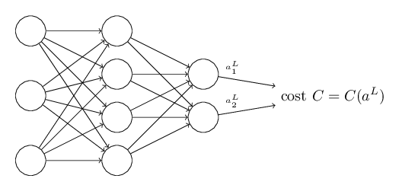

3.2 关于代价函数的两个假设
代价可以写成神经⽹络输出的函数
Notes:
第⼆个假设就是代价可以写成神经⽹络输出的函数
例如，⼆次代价函数满⾜这个要求，因为对于⼀个单独的训练样本x其⼆次代价函数可以写作下边这个公式
这是输出的激活值的函数。当然，这个代价函数同样还依赖于⽬标输出y，你可能奇怪为什么我 们不把代价也看作⼀个y的函数。记住，输⼊的训练样本x是固定的，所以输出y同样是⼀个固定的参数。尤其是它并不是可以随意通过改变权重和偏置来改变的，也就是说，这不是神经⽹络学习的对象。所以，将C看成仅有输出激活值aL的函数才是合理的，⽽y仅仅是帮助定义 函数的参数⽽已。

Slide 43

3.3 Hadamard乘积
向量按元素乘积
Notes:
反向传播算法基于常规的线性代数运算——诸如向量加法，向量矩阵乘法等。但是有⼀个运算不⼤常⻅。特别地，假设s和t是两个同样维度的向量。那么我们使⽤s⊙t来表⽰按元素的 乘积。所以s⊙t的元素就是(s⊙t)j = sjtj。给个例⼦，
这种类型的按元素乘法有时候被称为Hadamard乘积。 好的矩阵库(numpy)通常会提供Hadamard乘积的快速实现，在实现反向传播的时候⽤起来很⽅便。

Slide 44


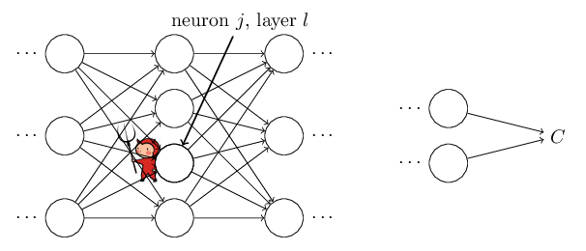

3.4 神经元的误差
引入中间量
在l层第j个神经元的误差
Notes:
反向传播其实是对权重和偏置变化影响代价函数过程的理解。最终极的含义其实就是计算偏导数∂C/∂wljk和∂C/∂bl j。但是为了计算这些值，我们⾸先引⼊⼀个中间量，δl j，这个我们称为在lth层第jth个神经元上的误差。 反向传播将给出计算误差δl j的流程，然后将其关联到计算∂C/∂wljk和∂C/∂bl j上。 为了理解误差是如何定义的，假设在神经⽹络上有⼀个调⽪⻤：这个调⽪⻤在l层的第jth个神经元上。当输⼊进来时，调⽪⻤对神经元的操作进⾏搅局。他会增加很⼩的变化∆zl j在神经元的带权输⼊上，使得神经元输出由σ(zl j)变成σ(zl j + ∆zl j)。这 个变化会向⽹络后⾯的层进⾏传播，最终导致整个代价产⽣ ∂C ∂zl j ∆zl j的改变。现在，这个调⽪⻤变好了，试着帮助你来优化代价，它试着找到可以让代价更⼩的∆zl j。假设 ∂C ∂zl j 有⼀个很⼤的值（或正或负）。那么这个调⽪⻤可以通过选择与 ∂C ∂zl j 相反符号的∆zl j来降 低代价。相反，如果 ∂C ∂zl j 接近0，那么调⽪⻤并不能通过扰动带权输⼊zl j来改善太多代价。在调⽪⻤看来，这时候神经元已经很接近最优了。所以这⾥有⼀种启发式的认识，∂C ∂zl j 是神经元的误差的度量。按照上⾯的描述，我们定义l层的第jth个神经元上的误差δl j为
按照我们通常的惯例，我们使⽤δl表⽰关联于l层的误差向量。反向传播会提供给我们⼀种 计算每层的δl的⽅法，然后将这些误差和最终我们需要的量∂C/∂wljk和∂C/∂bl j联系起来。 你可能会想知道为何这个调⽪⻤在改变带权输⼊zl j。把它想象成改变输出激活值al j肯定会更加⾃然，然后就使⽤ ∂C ∂al j 作为度量误差的⽅法了。实际上，如果你这样做的话，其实和下⾯要 讨论的差不多。但是看起来，前⾯的⽅法会让反向传播在代数运算上变得⽐较复杂。所以我们使用上面这个式子作为误差度量。

Slide 45





3.5 反向传播的四个方程
1. 输出层误差的方程
Notes:
反向传播基于四个基本⽅程。这些⽅程给我们⼀种计算误差δl和代价函数梯度的⽅法。这里列出这四个⽅程。但是需要注意：不需要⼀下⼦能够同时理解这些公式。希望越⼤失望越⼤。实际上，反向传播⽅程内容很多，完全理解这些需要花费充分的时间和耐⼼，需要⼀步⼀步地深⼊理解。⽽带来的好处是，这样的付出回报巨⼤。所以本节对这些内容的讨论仅仅是⼀个正确掌握这些⽅程的起步。
第一个公式第⼀个项∂C/∂aL j 表⽰代价随着jth输出激活值的变化⽽ 变化的速度。假如C不太依赖⼀个特定的输出神经元j，那么δL j 就会很⼩，这也是我们想要的 效果。公式一第⼆项σ′(zL j )刻画了在zL j 处激活函数σ变化的速度。 注意到在公式1中的每个部分都是很好计算的。特别地，我们在计算⽹络⾏为时计算zL j， 这仅仅需要⼀点点额外⼯作就可以计算σ′(zL j )。当然∂C/∂aL j 依赖于代价函数的形式。然⽽， 给定了代价函数，计算∂C/∂aL j 就没有什么⼤问题了。例如，如果我们使⽤⼆次函数，那么 C = 1 2∑j(yj −aj)2，所以∂C/∂aL j = (aj −yj)，这其实很容易计算。 ⽅程1对δL来说是个按分量构成的表达式。这是⼀个⾮常好的表达式，但不是我们期 望的⽤矩阵表⽰的形式。但是，以矩阵形式重写⽅程其实很简单，这⾥∇aC被定义成⼀个向量，其元素是偏导数∂C/∂aL j。你可以将∇aC看成是C关于输出 激活值的改变速度。⽅程1和⽅程2的等价也是显⽽易⻅的，所以现在开始，我们会⽤方程2表⽰这两个⽅程。举个例⼦，在⼆次代价函数时，我们有∇aC = (aL −y)，所以方程1的整个矩阵形式就变成方程3，如我们所⻅，这个⽅程中的每个项都有⼀个很好的向量形式，所以也可以很⽅便地使⽤像 Numpy这样的矩阵库进⾏计算了。
经过这一步我们可以将输出层神经元的误差计算出来。

Slide 46


3.5 反向传播的四个方程
2.使⽤下⼀层的误差 来表⽰当前层的误差 （反向传播）
Notes:
其中(wl+1)T 是(l + 1)th层权重矩阵wl+1的转置。这个公式看上去有些复杂，但每⼀个元素有很好的解释。假设我们知道l + 1th层的误差δl+1。当我们应⽤转置的权重矩阵(wl+1)T，我们 可以凭直觉地把它看作是在沿着⽹络反向移动误差，给了我们度量在lth层输出的误差⽅法。然后，我们进⾏Hadamard乘积运算⊙σ′(zl)。这会让误差通过l层的激活函数反向传递回来并给出在第l层的带权输⼊的误差δ。 通过组合这个方程和上一个输出层误差的方程，我们可以计算任何层的误差δl。⾸先使⽤输出层误差方程计算δL，然后应⽤这个⽅程来计算δL−1，然后再次⽤⽅程来计算δL−2，如此⼀步⼀步地迭代直到反向传播完整个⽹络。

Slide 47
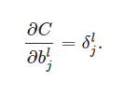

3.5 反向传播的四个方程
3.代价函数关于⽹络中任意偏置的改变率
Notes:
这其实是，误差δl j和偏导数值∂C/∂bl j完全⼀致。这是很好的性质，因为(BP1)和(BP2)已经告诉我们如何计算δl j。所以就可以将上面这个方程简记为下面这个方程
其中δ和偏置b都是针对同⼀个神经元。

Slide 48


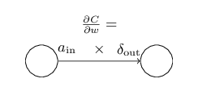
3.5 反向传播的四个方程
代价函数关于任何⼀个权重的改变率
缓慢学习
Notes:
这告诉我们如何计算偏导数∂C/∂wljk，其中δl和al−1这些量我们都已经知道如何计算了。 ⽅程也可以写成下⾯⽤更少下标的表⽰
其中ain是输⼊给权重w的神经元的激活值，δout是输出⾃权重w的神经元的误差。放⼤看看 权重w，还有两个由这个权重相连的神经元，我们给出⼀幅图如上
中间这个⽅程的⼀个好的结果就是当激活值ain很⼩，ain ≈ 0，梯度∂C/∂w也会趋向很⼩。这样，我们就说权重缓慢学习，表⽰在梯度下降的时候，这个权重不会改变太多。换⾔之，方程的结果就是来⾃低激活值神经元的权重学习会⾮常缓慢。

Slide 49
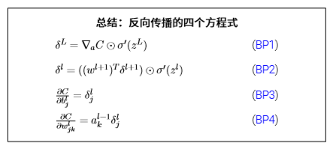
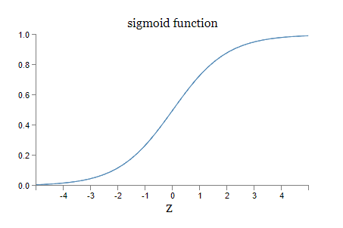
3.5 反向传播的四个方程
神经元饱和
Notes:
这四个公式(BP1)–(BP4)同样还有其它可以理解的⽅⾯。让我们从输出层开始，先看看(BP1) 中的项σ′(zl k)。回忆⼀下上⼀节中S型函数的图形，当σ(zL j )近似为0或者1的时候σ函数变得⾮常平。这时σ′(zL j ) ≈ 0。所以如果输出神经元处于或者低激活值（≈ 0）或者⾼激活值（≈ 1） 时，最终层的权重学习缓慢。这样的情形，我们常常称输出神经元已经饱和了，并且，权重学习也会终⽌（或者学习⾮常缓慢）。类似的结果对于输出神经元的偏置也是成⽴的。
针对前⾯的层，我们也有类似的观点。特别地，注意在(BP2)中的项σ′(zl)。这表⽰如果神经元已经接近饱和，δl j很可能变⼩。这就导致任何输⼊进⼀个饱和的神经元的权重学习缓慢。 总结⼀下，我们已经学习到，如果输⼊神经元激活值很低，或者输出神经元已经饱和了（过⾼或者过低的激活值），权重会学习缓慢。
这些观测其实也不是⾮常出于意料的。不过，他们帮助我们完善了关于神经⽹络学习的背后的思维模型。⽽且，我们可以将这种推断⽅式进⾏推⼴。四个基本⽅程也其实对任何的激活函数都是成⽴的（稍后证明中也可以看到，其实推断本⾝不依赖于任何具体的代价函数）所以，我们可以使⽤这些⽅程来设计有特定学习属性的激活函数。我们这⾥给个例⼦，假设我们准备选择⼀个（⾮S型）激活函数σ使得σ′总是正数，并且不会趋近0。这会防⽌在原始的S型神经元饱和时学习速度下降的情况出现。

Slide 50





3.6 四个基本方程的证明
1. 输出层误差的计算方程
定义：
应⽤链式法则（见高数教材第八章多元函数微分法，第四节多元复合函数的求导法则）得到:
Notes:
所有这些都是多元函数求导的链式法则的推论。
让我们从⽅程(BP1)开始，它给出了输出误差δL的表达式。为了证明这个⽅程，回忆下定义：
这⾥求和是在输出层的所有神经元k上运⾏的。当然，第kth个神经元的输出激活值aL k 只依赖 于当k = j时第jth个神经元的输⼊权重zL j。所以当k ̸= j时∂aL k/∂zL j 消失了。结果我们可以简化上⼀个⽅程为：
回想下aL j = σ(zL j )，右边的第⼆项可以写为σ′(zL j )，⽅程变成上边最后一个，这就是BP1的形式

Slide 51



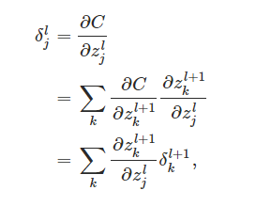



3.6 四个基本方程的证明
2. 使用下一层的误差表示当前层的误差
以下⼀层误差 的形式表⽰误差 。为此，我们想要以 重写， 我们可以用链式法则：
Notes:
这⾥最后⼀⾏我们交换了右边的两项，并⽤δl+1 k 的定义代⼊。为了对最后⼀⾏的第⼀项求值， 注意：
做微分我们得到：
把它代入上面的式子，我们得到：
这正式分量形式的BP2方程
证明本⾝看起来复杂。但是实际上就是细 ⼼地应⽤链式法则。我们可以将反向传播看成是⼀种系统性地应⽤多元微积分中的链式法则来 计算代价函数的梯度的⽅式。这些就是反向传播理论上的内容——剩下的是实现细节。

Slide 52
3.6 四个基本方程的证明
最后两个方程BP3和BP4，它们同样遵循链式法则，和前面两个方程的证明相似，这里就不再赘述了。

Slide 53






3.7 算法实现
1. 输入x：为输入层设置对应的激活值a1
2. 前向传播：对每个l = 2,3,...,L计算相应的带权输入 和激活值
3. 输出层误差δL：计算输出层误差向量
4. 反向误差传播：对每个l = L−1,L−2,...,2，计算
5. 输出：代价函数的梯度由 和 计算得出
Notes:
检视这个算法，你可以看到为何它被称作反向传播。我们从最后⼀层开始向后计算误差向量 δl。这看起来有点奇怪，为何要从后⾯开始。但是如果你认真思考反向传播的证明，这种反向移动其实是代价函数是⽹络输出的函数的结果。为了理解代价随前⾯层的权重和偏置变化的规律， 我们需要重复作⽤链式法则，反向地获得需要的表达式。

Slide 54







3.7 算法实现
1.输⼊训练样本的集合
2.对每个训练样本x：设置对应的输⼊激活 ，并执⾏下⾯的步骤：
前向传播：对每个l = 2,3,...,L计算 和
输出误差： 计算向量
反向传播误差：对每个l = L−1,L−2,...,2计算
3.梯度下降：
对每个l = L − 1,L − 2,...,2根据 更新权重
根据 更新偏置
Notes:
前面的算法是对单个训练样本计算代价函数的梯度，现在我们来计算多个（m个）样本时代价函数的梯度

Slide 55
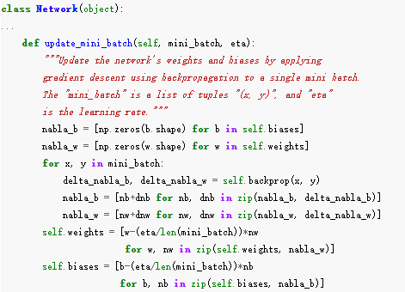
3.7 算法实现
self.backprop(x, y) 实现了反向传播
Notes:
主要⼯作其实是在delta_nabla_b，delta_nabla_w = self.backprop(x, y)这⾥完成的，调⽤了 backprop⽅法计算出了偏导数，∂Cx/∂bl j和∂Cx/∂wljk。backprop⽅法跟上⼀节的算法基本⼀致。 这⾥只有个⼩⼩的差异——我们使⽤⼀个略微不同的⽅式来索引神经⽹络的层。这个改变其实 是为了Python的特性——负值索引的使⽤能够让我们从列表的最后往前遍历，如l[-3]其实是 列表中的倒数第三个元素。

Slide 56
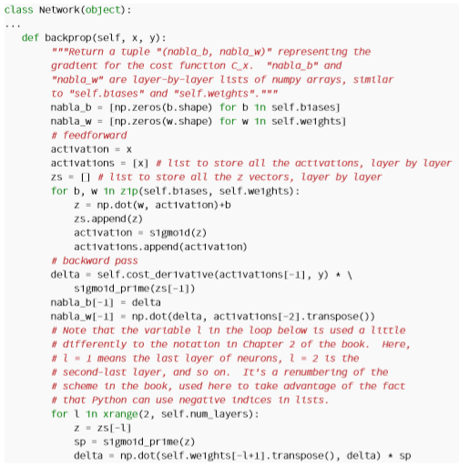
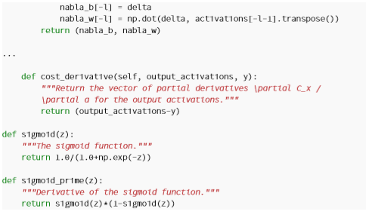
3.7 算法实现

Slide 57
第四节 总结

Slide 58
4.1 训练模型
1.输⼊训练样本的集合 (m个样本)
2.对每个训练样本x：设置对应的输⼊激活 ，并执⾏下⾯的步骤：
前向传播：对每个l = 2,3,...,L计算 和
输出误差： 计算向量
反向传播误差：对每个l = L−1,L−2,...,2计算
3.梯度下降：
对每个l = L − 1,L − 2,...,2根据 更新权重
根据 更新偏置
4.这波样本完了之后再换一波新的样本继续上述操作，直到所有样本被计算完，这样算是完成了一个训练周期。
5.重复若干次训练周期，直至代价函数降到接近全局最小值。
6.保存当前神经网络的权重值和偏置值到一个文件（训练结果）

Slide 59
4.2 使用模型识别数字
1. 从文件中加载上面训练出的模型（神经网络的权重和偏置）
2. 输入要识别的图片（转换至28x28灰度图，再转换为输入向量）
3. 前向传播（ feedforward ）即通过神经网络一层一层的计算下去
4. 得到输出向量（10个元素），遍历10个元素找出最大值（即是神经网络认为该图像最接近的结果）

Slide 60
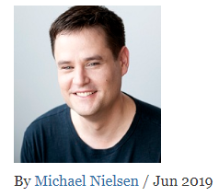
4.3 参考文献
原书地址：
http://neuralnetworksanddeeplearning.com/
源码：
https://github.com/mnielsen/neural-networks-and-deep-learning.git
通过Django部署到Webserver的源码：
https://github.com/yish0000/neuralnetwork.git

Slide 61
Q & A

Slide 62
Thank you

